Slide 1
제4차 산업혁명 (IoT, Big Data, AI, 4차산업혁명)

Slide 2
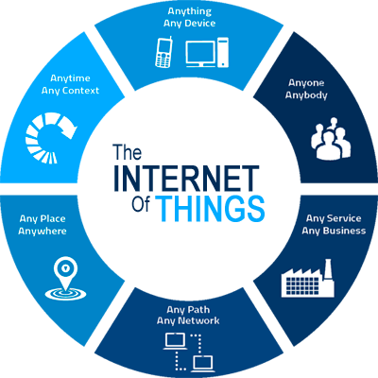
IoT (Internet of Things)
유무선 인터넷 으로 연결된 디바이스
IoT 와 USN의 차이
모바일 네트워크
클라우드
빅데이터

Slide 3
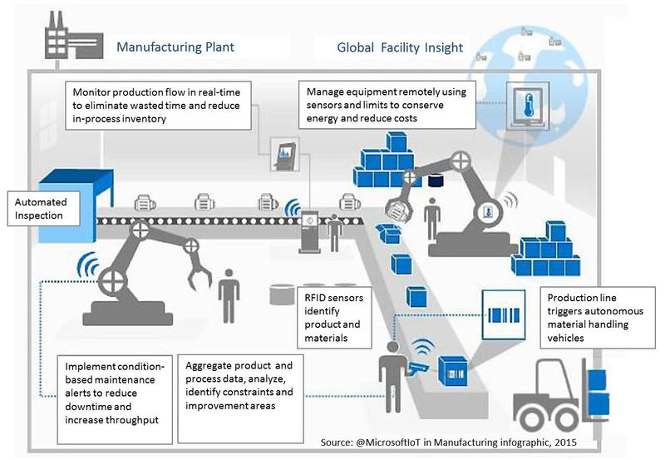
IoT & 스마트팩토리
공장 내 시설과 부품이 공정에 따라 정보를 교환하면서 제품을 생산

Slide 4
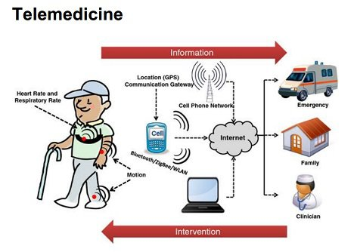
IOT 기반 원격 헬스케어
모바일 기기에 의한 헬스 정보수집
웨어러블 컴퓨터
원격의료시스템
예방의료
내방환자수 감소
의료예산절감
의료비 절감

Slide 5
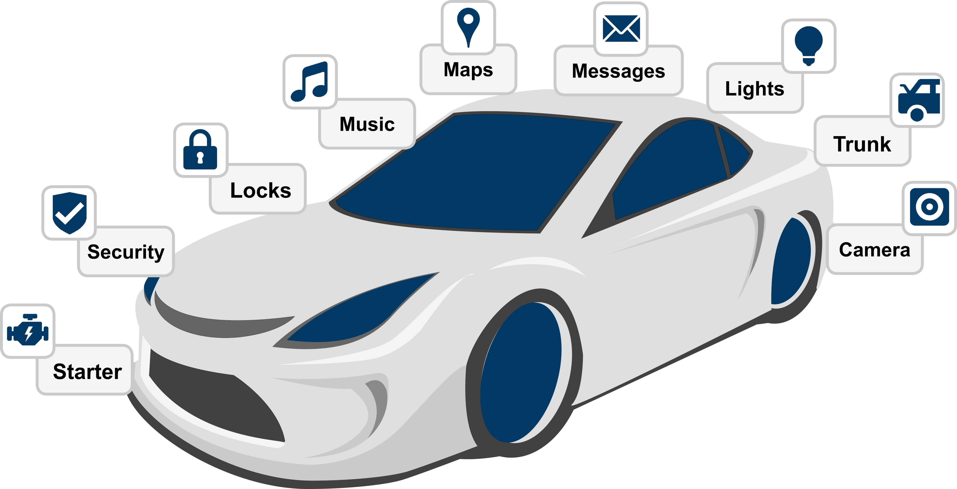
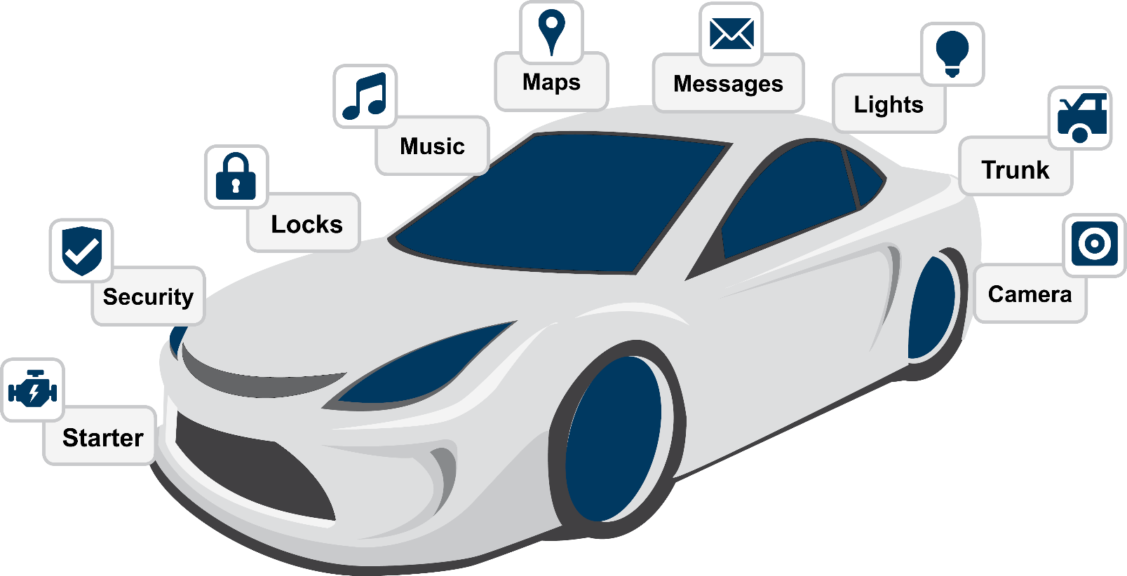
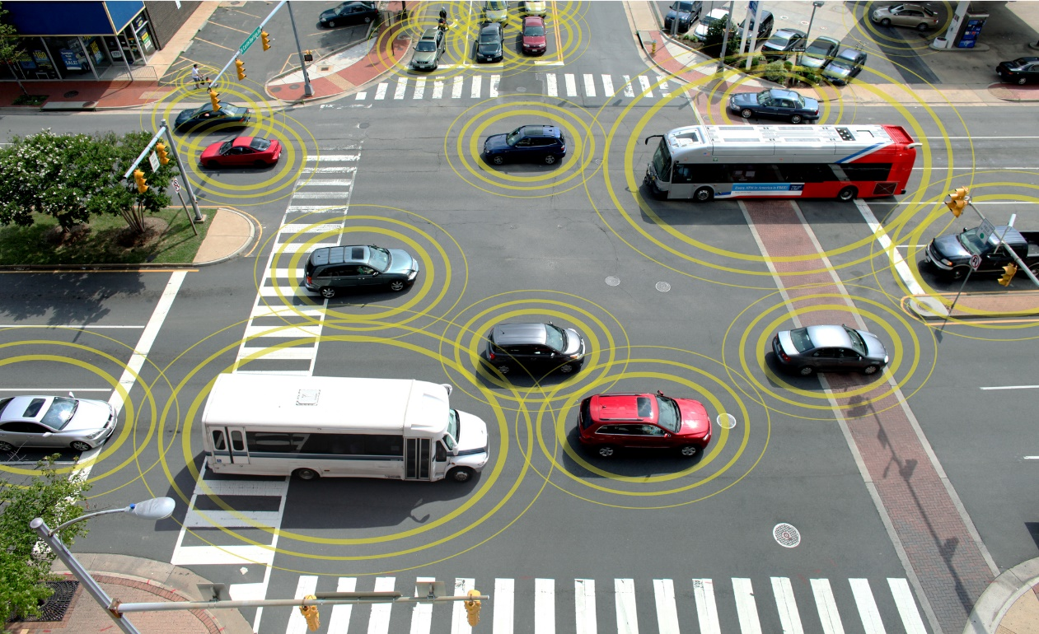
IoT 기반 Connected Car, ITS
지능형 자율주행
안전, 보안
스마트 시티

Slide 6
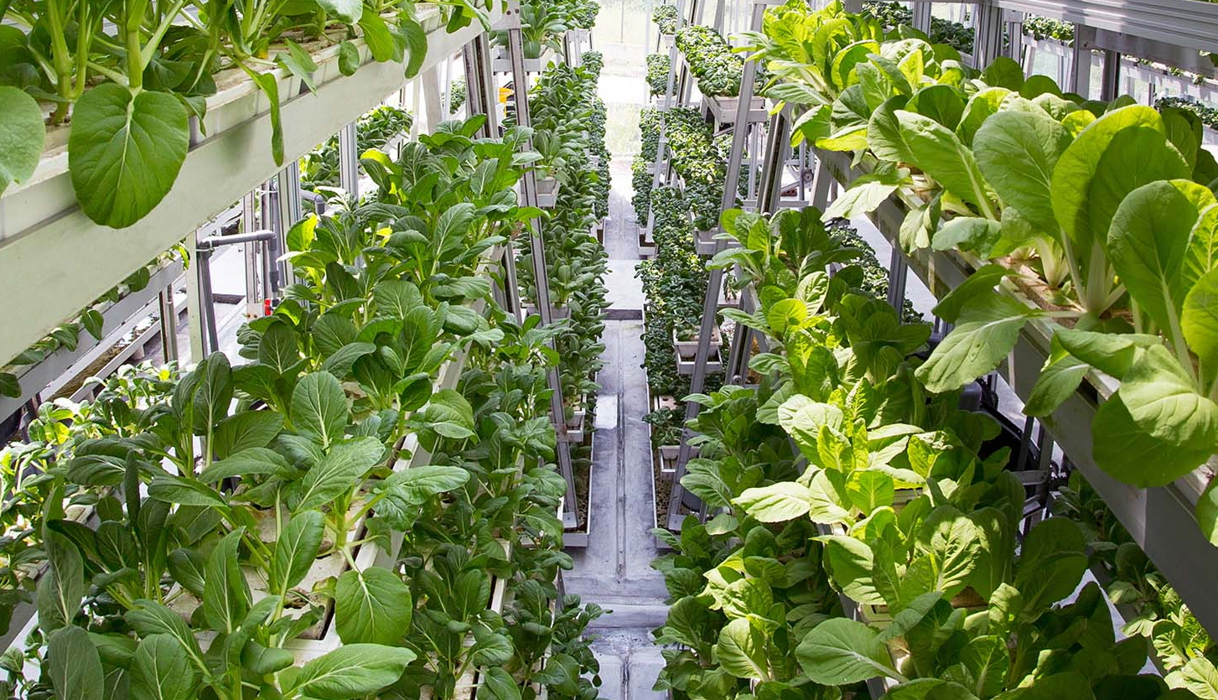
IoT 기반 스마트 농업
도시형 농장, 물류비 절감(저장, 유통), 면적대비생산량 증가
소비지 생산지 근접
4계절 재배
저비용,친환경, 유기농
모듈러 농장

Slide 7
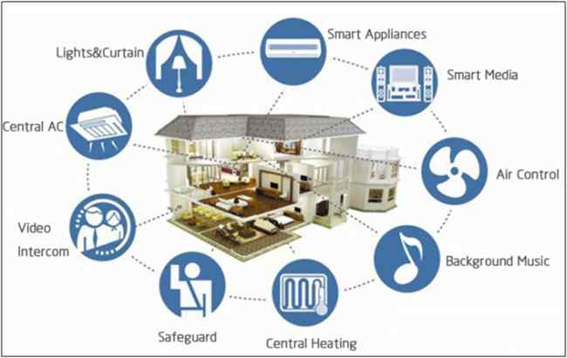
IoT 기반 스마트홈
EMS (에너지 관리 시스템) 비용절감, 에너지사용효율증대
스마트 시티
마이크로그리드
보안, 방재

Slide 8
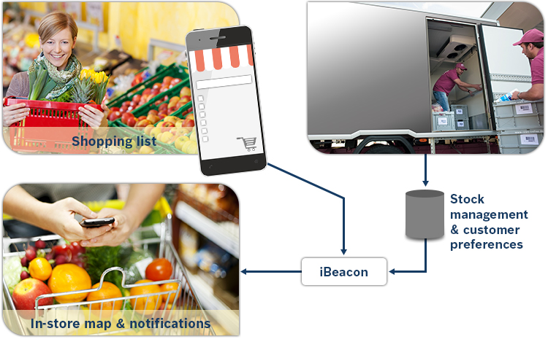
비즈니스와 IoT 그리고 빅데이터 (소매, 유통 분야)
재고관리
소비패턴 파악
상품위치 재배치 및 위치안내에 의한 매출증가
쇼핑리스트 연계
매장간 재고 관리

Slide 9
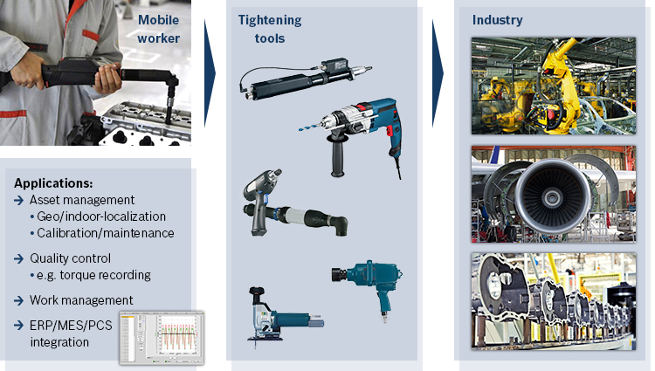
비즈니스와 IoT 그리고 빅데이터 (산업, Industry 4.0, 스마트공장, 산업인터넷)
재고관리
이동기구 관리
품질관리
작업관리
ERP 등과 연계
작업표준화 및 온라인 작업지시

Slide 10
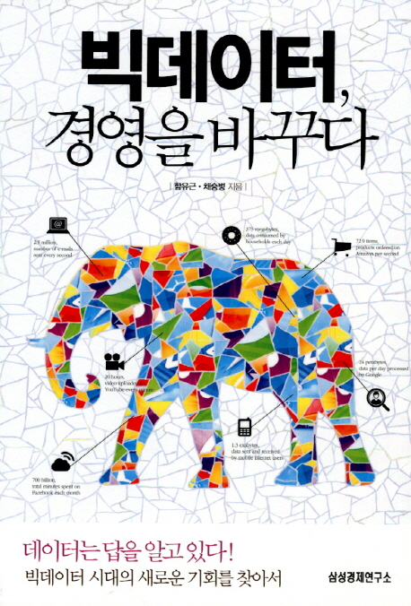
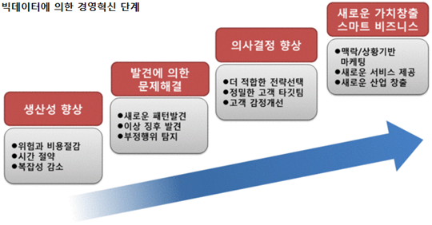
빅데이터에 의한 경영 혁신 단계

Slide 11
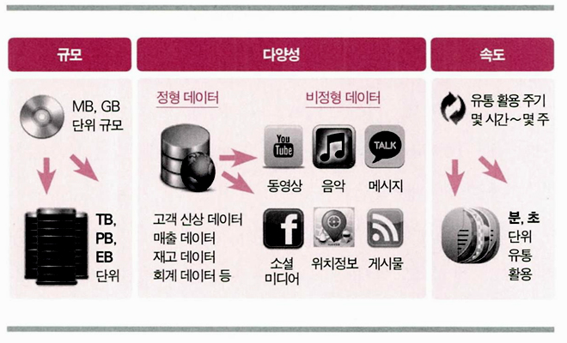
Big Datad의 특징
규모: 통계의 모집단 처럼 일단 데이터 집합의 규모가 커야 한다
다양성: 데이터 마다 크기와 내용이 달라 통일성이 어렵다 (비정형 구조 데이터 가 대부분이 될것)
속도: 사건에 대한 데이터 수집, 처리, 전달까지 실시간으로. (트위터, SNS 가 신문 방송을 앞선다)

Slide 12
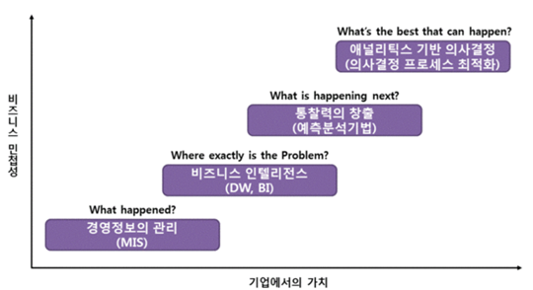
의사결정의 과학화와 자동화 (빅데이터, 편견을 극복하다)
의사결정 과정에서 발생하기 쉬운 편견 Confirmation bias: 믿고 싶은 것만 믿음 Sunk cost fallacy: 회수 불가능한 것에 집착 Anchoring and adjustment: 처음 생각에 고정
빅데이터, 편견을 극복 성과가 뛰어난 기업들의 의사결정은 데이터 분석이 직관보다 우수함
의사결정의 자동화 은행 대출, 보험금 청구 처리 결정 이 가장 일반적 응용분야

Slide 13
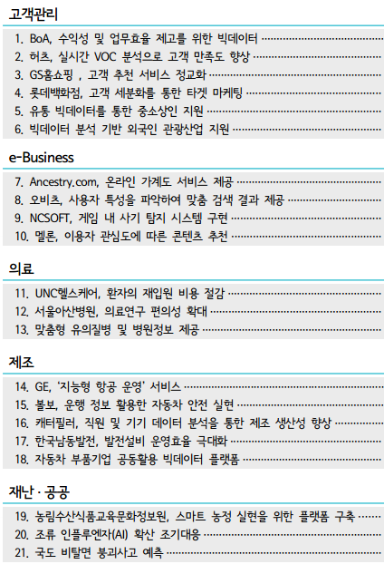
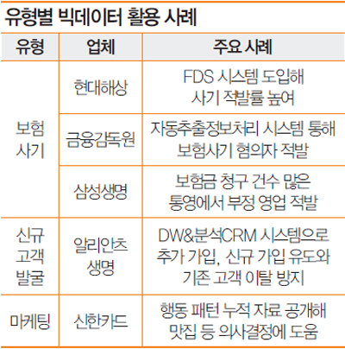
새로운 고객 가치와 비즈니스의 창출
https://youtu.be/-Wy5-iRj5zk
2015년 빅데이터 글로벌 사례집 –
K-ICT 빅데이터 센터

Slide 14
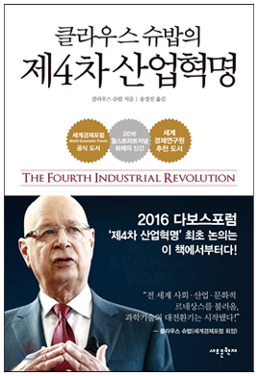
제4차산업혁명

Slide 15
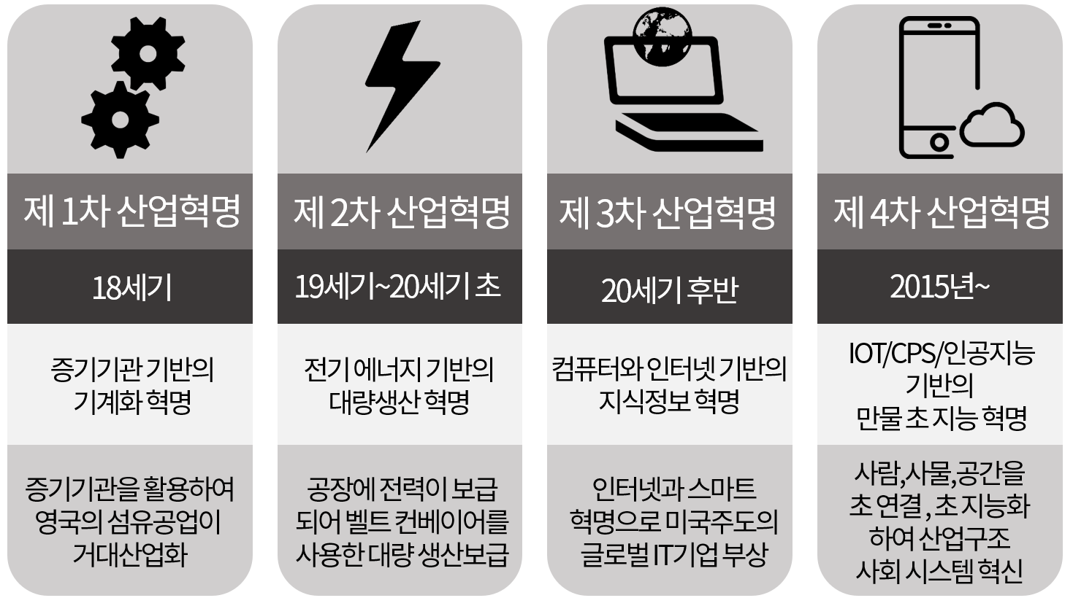
1차, 2차, 3차 vs 4차 산업혁명 (revolution of WHAT) vs (revolution of HOW)

Slide 16
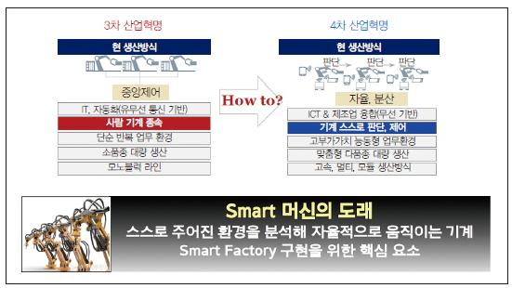
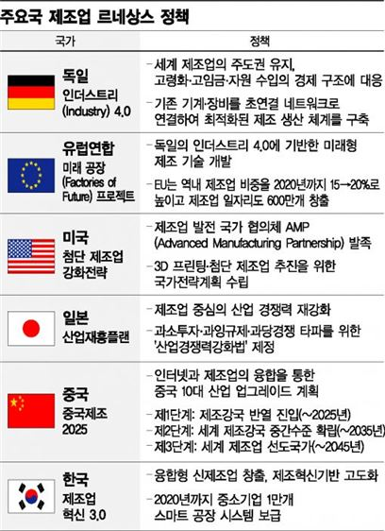
4차산업혁명 특징 (제조업) ( ICT 응용 기술과 결합한 스마트머신 도래와 생산방식의 변화)
http://www.hellot.net/new_hellot/magazine/magazine_read.html?code=201&sub=001&idx=25738

Slide 17
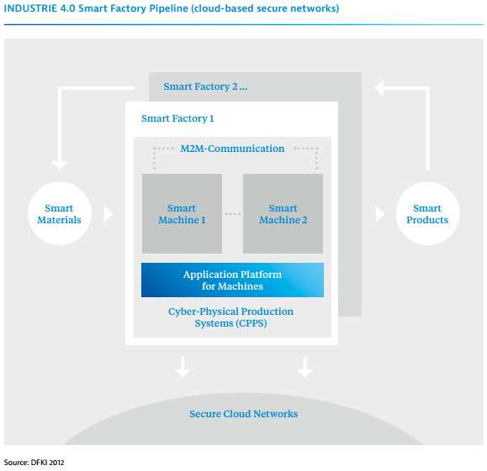
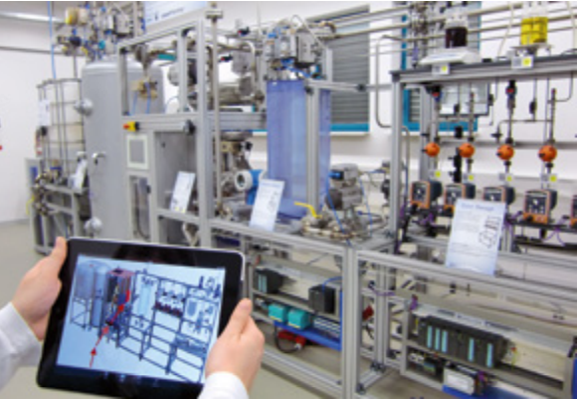
독일 (Industry 4.0)
German Research Center for Artificial Intelligence (DFKI)
industrie4.0-smart-manufacturing-for-the-future-en.pdf

Slide 18
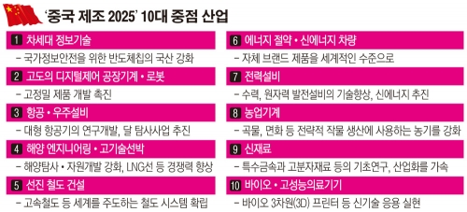

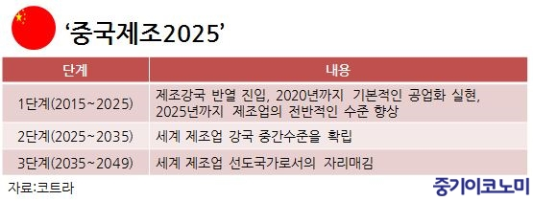
중국 (중국제조 2025)
http://henhao.co.kr/ai/company_news_view.php?s_kind=&f_page=1&s_keyword=&f_num=1241&f_code=603766

Slide 19
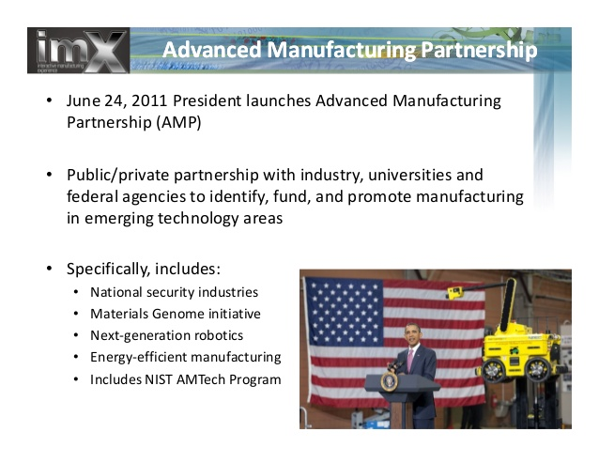
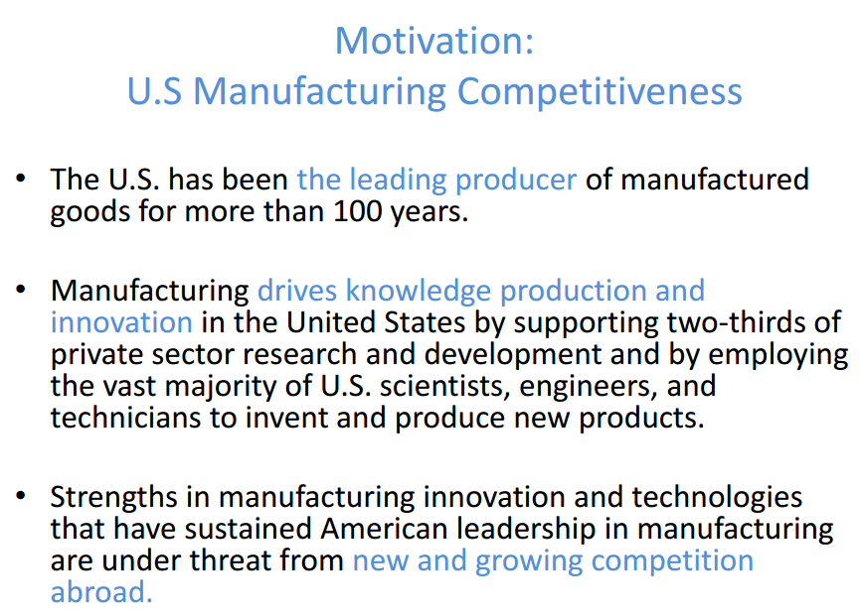
미국 (AMP: Advanced Manufacturing Partnership 2.0) 제조업의 귀환 (off-shore -> re-shore)
https://www.nist.gov/sites/default/files/documents/director/speeches/Molnar_091211.pdf
https://www.whitehouse.gov/sites/default/files/microsites/ostp/PCAST/

Slide 20
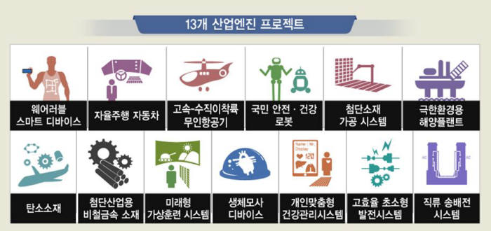
한국 (제조업혁신 3.0) (정보기술(IT)과 소프트웨어 융합으로 제조업의 새로운 부가가치를 창출, 글로벌 경쟁 우위를 확보)
융합형 신제조업 창출
주력산업 핵심역량 강화
제조혁신기반 고도화
해외 진출 촉진
△13대 산업엔진 프로젝트
△스마트 공장 보급·확산
△IT 기반 에너지 신산업 창출
△주력 산업별 핵심 소재부품 개발
△분야별 전문 인력 양성

Slide 21
ICT 기술과 산업의 결합
금융: 인터넷뱅킹, 보험, 주식거래 -> FinTech, 수수료절감, 보안이 중요(페인블록, 비트코인 등)
유통: 온라인마켓으로 생산자와 소비자의 직접, 유통마진 최소, 시간 및 지역 경계 초월
교육: 온라인강의 (OCW), Certificate Course vs Degree Course, Micro College (http://www.davincicoders.com/faq/)
의료, 헬스케어: 원격진료, 로봇수술, AI 기반 진료, IoT 기반 헬스케어+Big Data 로 사전진단, 의료비용절감, 의료서비스 품질제고, 외래환자>입원환자
운송: 드론, 무인트럭, 3D 프린터 원격생산 및 운송
인공지능: Machine Learning, Machine Teaching, 인간두뇌 이해 10%미만, 기계의 인간이해, 윤리, 도덕, 법률 영역 문제

Slide 22
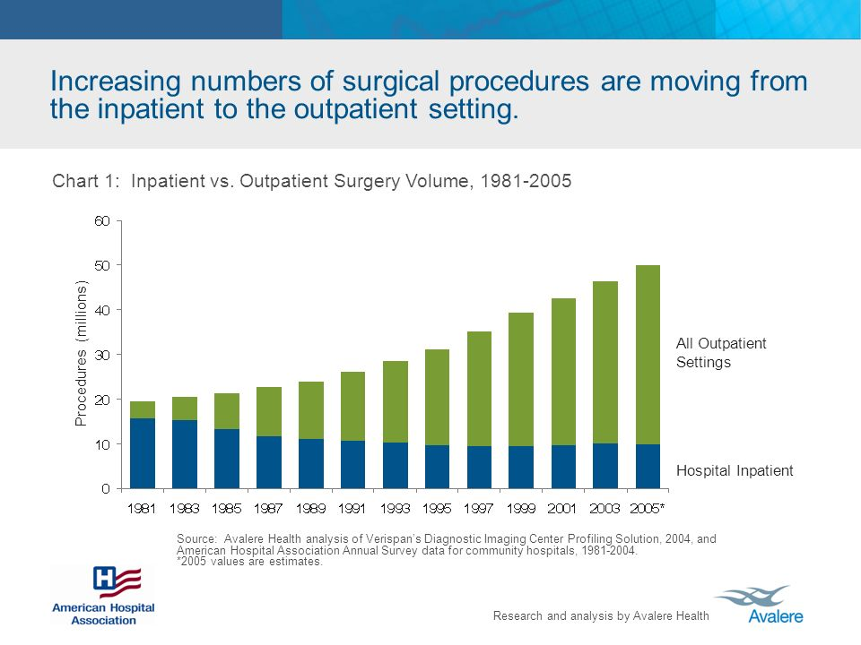
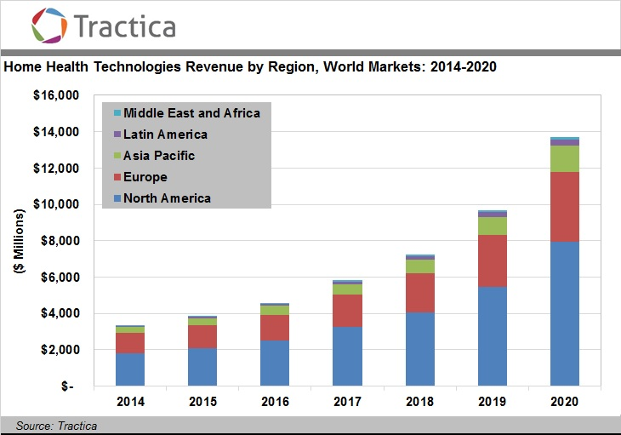
의료시스템의 변화 (외래환자 비율증가, 원격진료 비율증가)
https://www.tractica.com

Slide 23
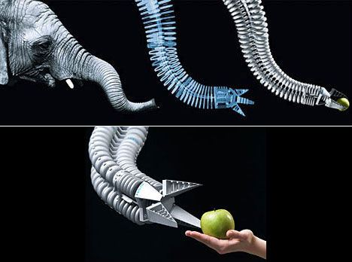
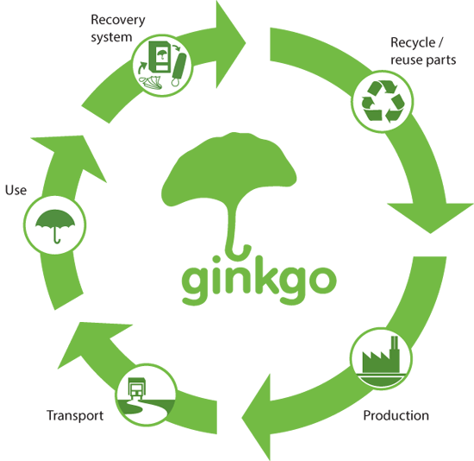
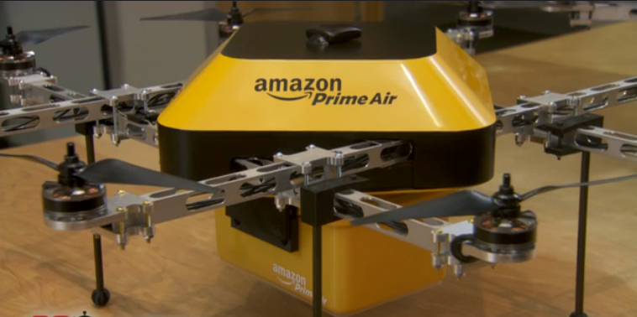
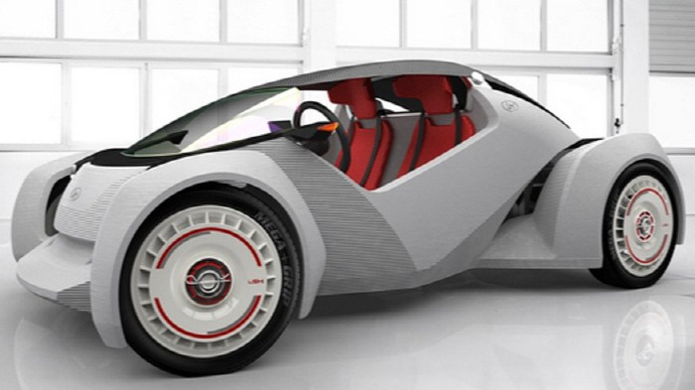
4차산업혁명을 이끄는 기술 (물리학)
무인운송수단: 드론, 트럭, 항공기 등 + 인공지능, 빅데이터
3D 프린팅: 맞춤형 생산, 원격공장 (생산+운송)
로봇공학: 생체모방형 로봇으로 발전, 윤리적 심리적 문제 야기 가능
신소재: 재생가능, 친환경, 재활용 스마트소재
https://techcrunch.com/2015/03/30/canada-proves-fertile-ground-for-amazon-drone-delivery-tests/
https://localmotors.com/3d-printed-car/
http://noulpamant.ro/articole/stiinte-de-frontiera/biomimetismul-natura-este-aici-ca-ghid/
http://ginkgoumbrella.com/sustainability/

Slide 24
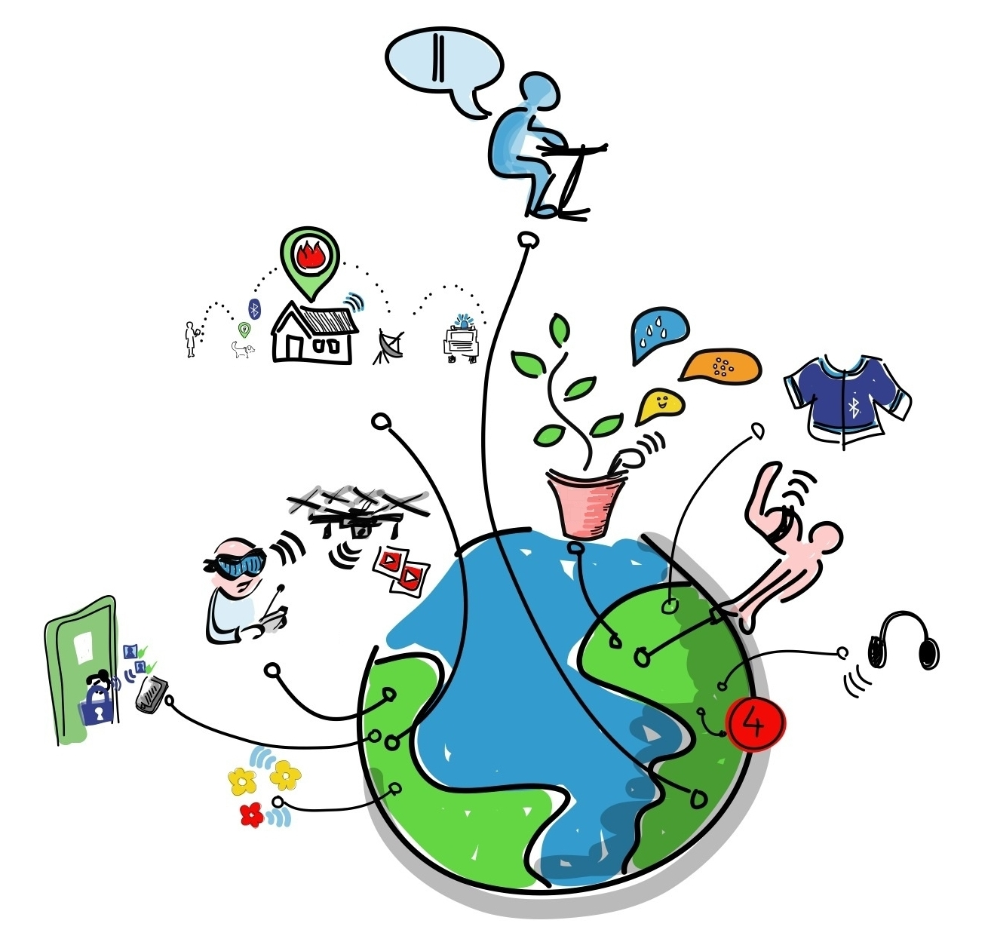
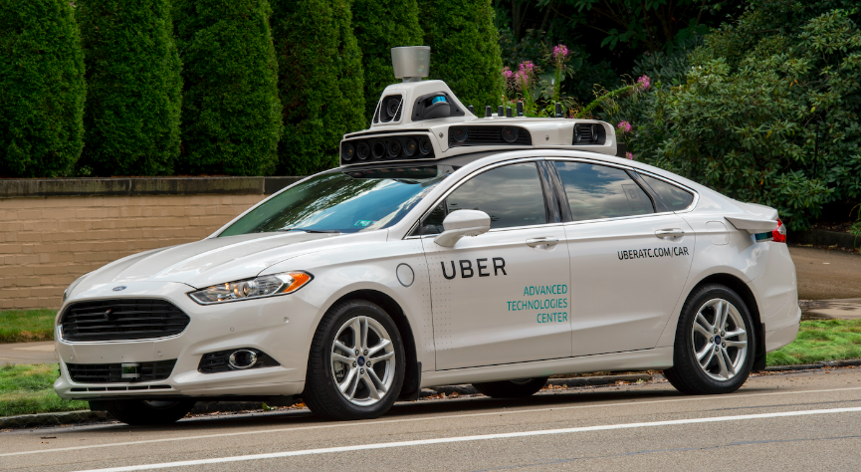
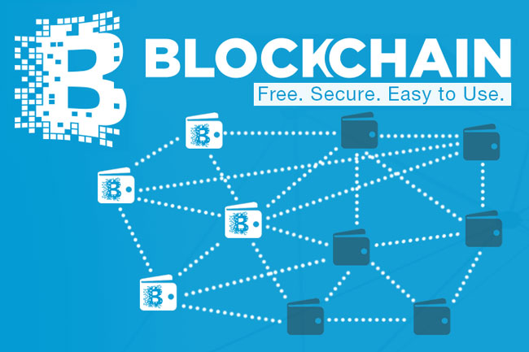
4차산업혁명을 이끄는 기술 (디지털)
사물인터넷(IoT): 원격모니터링
금융거래: 블록체인, 비트코인
공유경제: Uber (no car) Facebook, Youtube(no content production), Airbnb™(no hotel), Alibaba (no product list)
디지털 플랫폼: 인터넷 상에서 거래 및 서비스 제공으로 각종 비용감소 및 시간적 지역적 제약 해소
https://newsroom.uber.com/pittsburgh-self-driving-uber/
http://www.playersmoney.com/blockchain-technology/
https://en.wikipedia.org

Slide 25
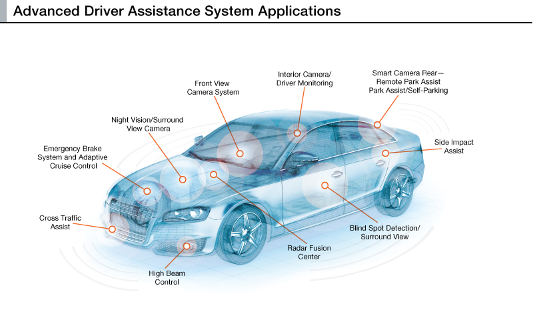
지능형자율주행전기차 (Intelligent Autonomous Maneuvering Electric Vehicle)
지능형: 모범 운전자 모델링
자율주행: IoT, Big Data, Map Data 연동
전기차량: 친환경, 고효율 (25% -> 90%), 배터리, 주행거리, 충전인프라
인프라: V2V, V2I
법규, 보험: 사전에 제정해야
책임: 법적, 윤리적, 도덕적 문제, 운전자보조시스템(ADAS)

Slide 26
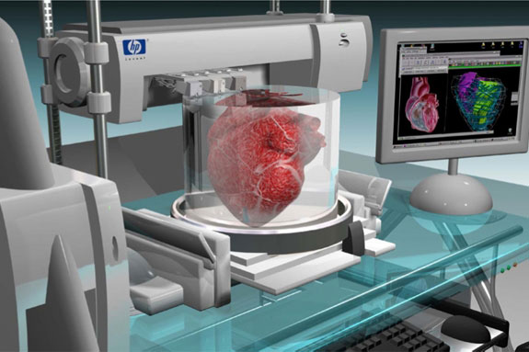
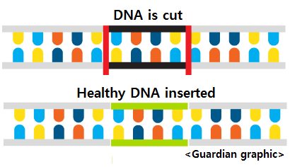
4차산업혁명을 이끄는 기술 (생물학)
유전학: 유전자 분석 비용, 시간 감소
합성생물학: DNA 기록하여 유기체제조가능, 윤리적 문제 발생소지
유전공학: 유전자편집, 치료, 개량, 인공장기, 윤리적 문제 발생소지
바이오프린팅: 피부 뼈, 조직 생산
https://kr.pinterest.com/cyborgamerica/3d-bioprinting/
http://www.nibp.kr/xe/news2/46407

Slide 27
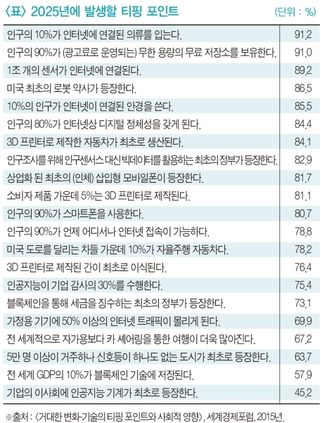
기술의 티핑포인트와 사회적 영향
과학기술은 사회의 모든 산업 분야에 긍정적, 부정적 영향을 끼친다
변화에 대응
변화를 선도 애플, 구글, 알리바바
변화를 인지하고 적응 (대부분) GE, 퀄컴(NXP 50조)
변화에 대응 실패 크라이슬러, 코닥, 노키아

Slide 28
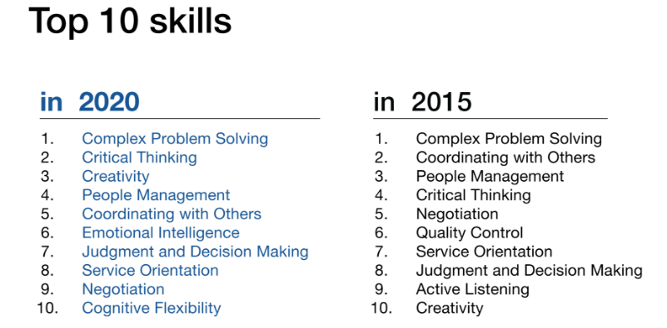
4차산업혁명에 생존하기 위한 10대 skill (대인적응, 인간 인지적응력과, 창의성) (focus on interpersonal aptitude, cognitive adaptability and creativity)

Slide 29
감사합니다

